Slide 1
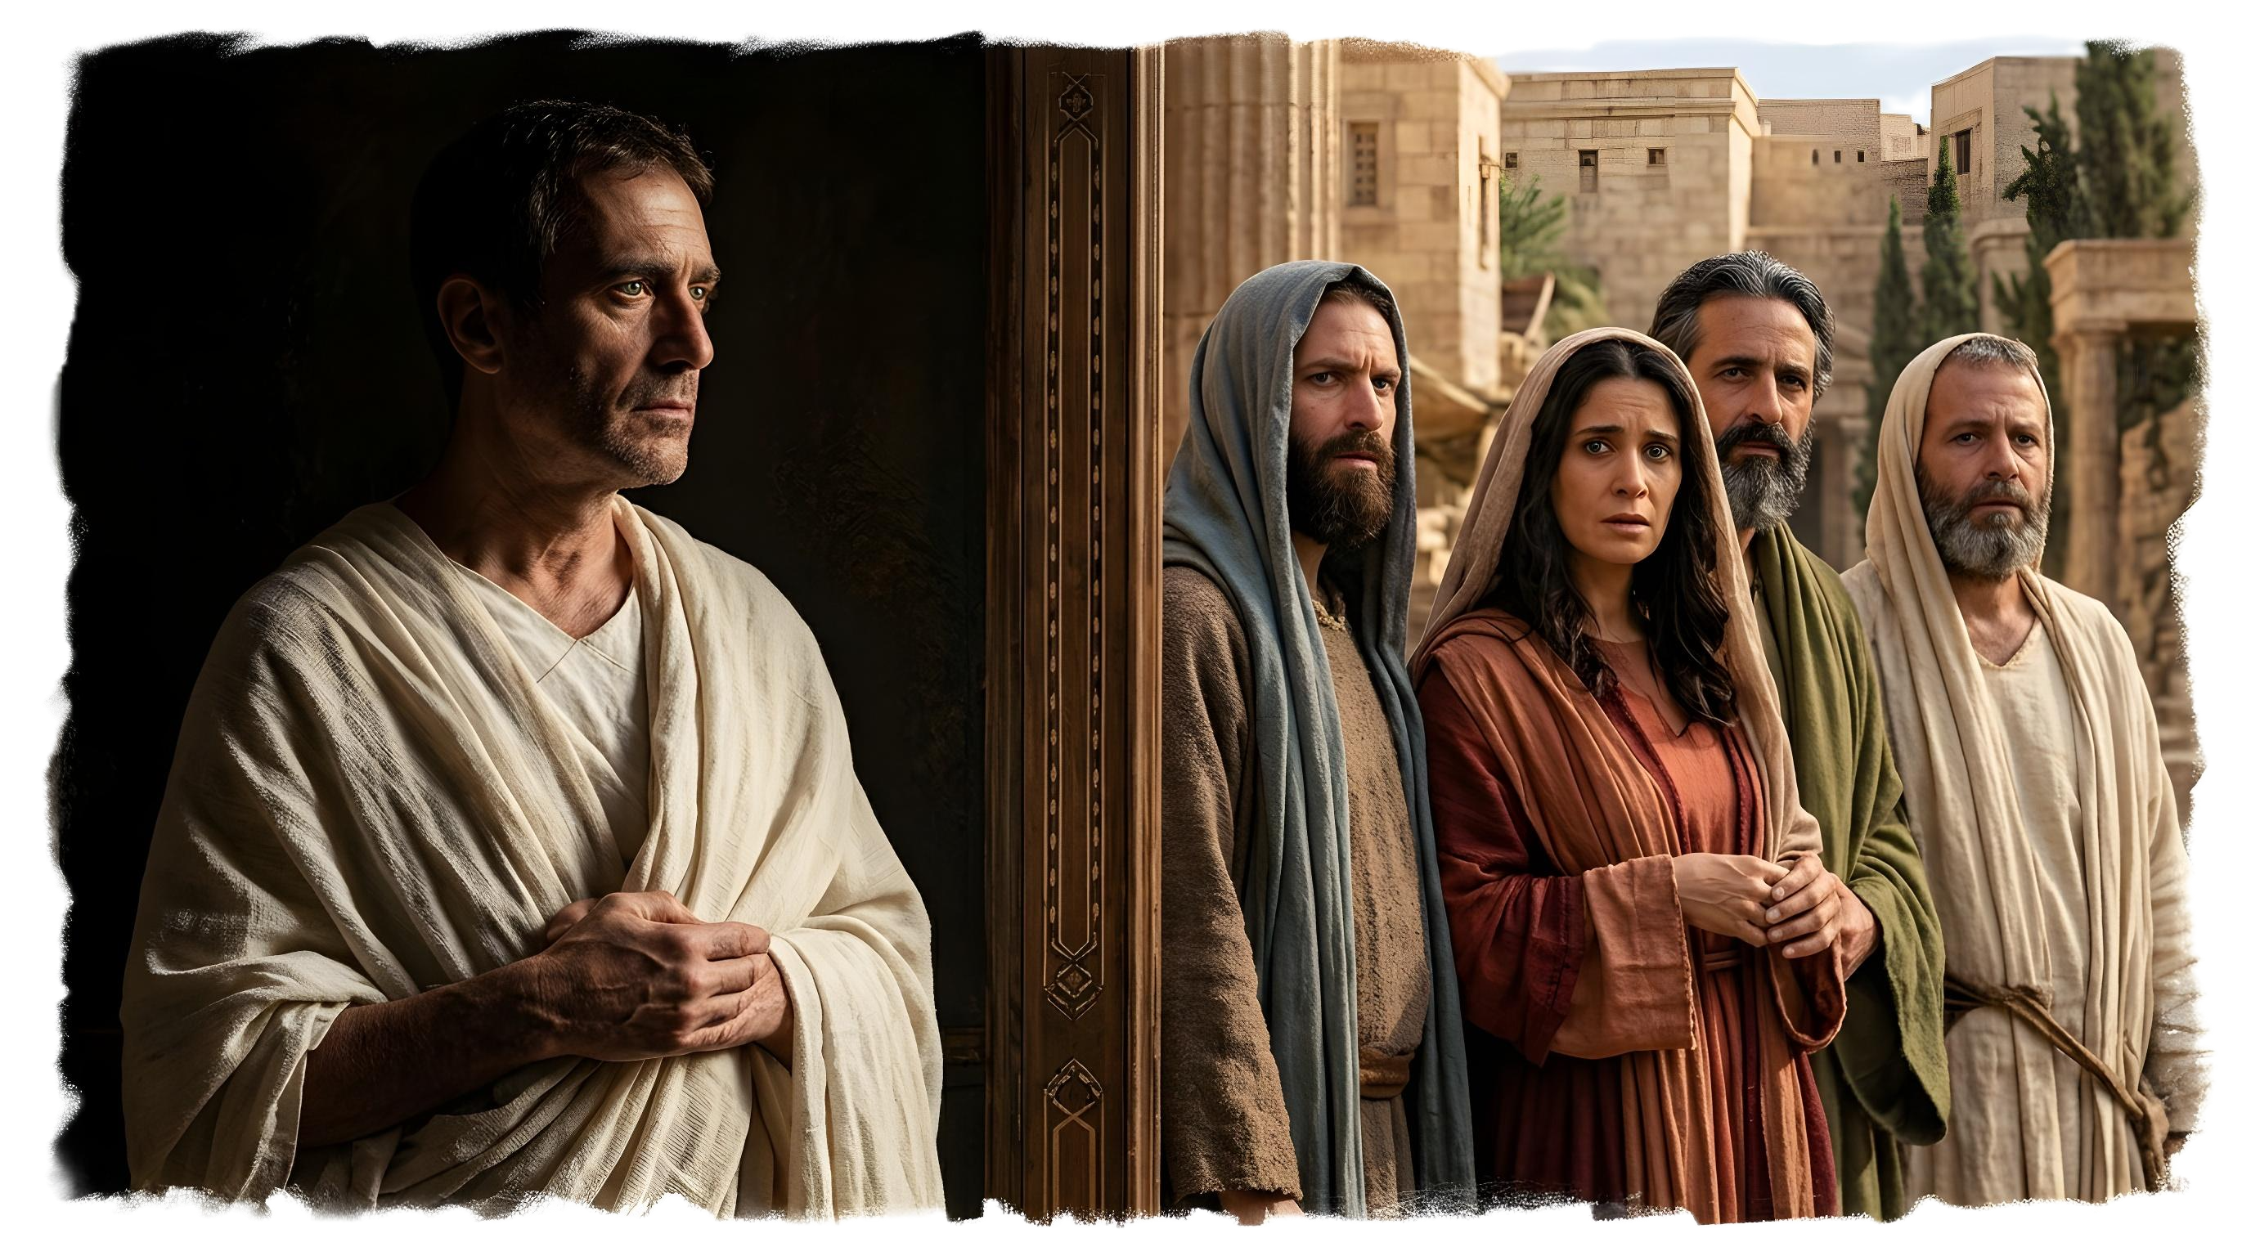
КАКО ДА СЕ СПРАВИТЕ СО ЛАЖНИ НАСТАВНИЦИ
Лекција 12 за 19 септември 2026 година

Slide 2

„Зашто оружјето на нашето војување не е световно, туку е силно во Бога за разурнување на тврдини“ (2. Коринќаните 10:4)

Slide 3


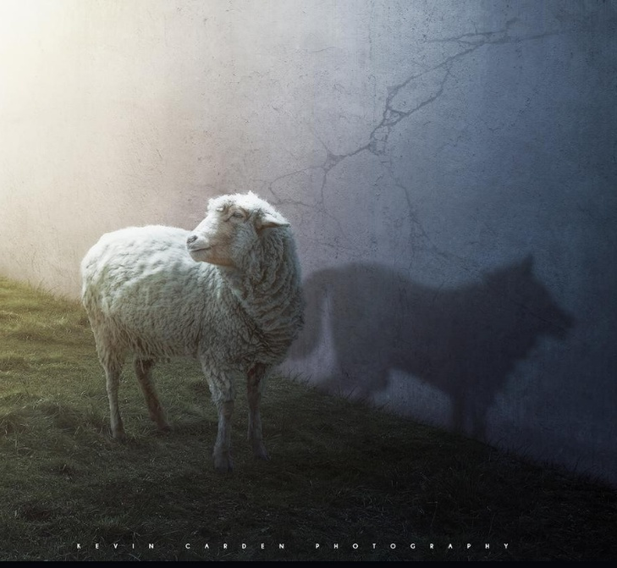







Павле си поставил за цел постојано да биде информиран за сите цркви. Зошто? Да знае дали им е потребна помош, посета, утеха или збор на охрабрување (2. Кор. 11:28).
Понекогаш му било соопштено за лажни учители кои ги терале верните да се сопнуваат. Кога се случило ова, апостолот бил исполнет со гнев (2. Кор. 11:29).
На крајот од своето второ послание до Коринтјаните, Павле се осврнува на проблемот со овие лажни учители. Како можеме да ги препознаеме? Како можеме да се бориме против нив во оваа духовна војна? Како можеме да ги победиме?
Духовна војна:
  Оружјето за напад (2. Коринќаните 10:1-11)
  Правилната одбрана (2. Коринќаните 10:12-18)
Справување со лажни учители:
  Измамници преправени во апостоли (2. Коринќаните 11:1-15)
  Павле и лажните учители (2. Коринќаните 11:16-31)
  Самоиспитување и победа (2. Коринтјаните 12:14-13:10)

Slide 4


ДУХОВНА ВОЈНА

Slide 5
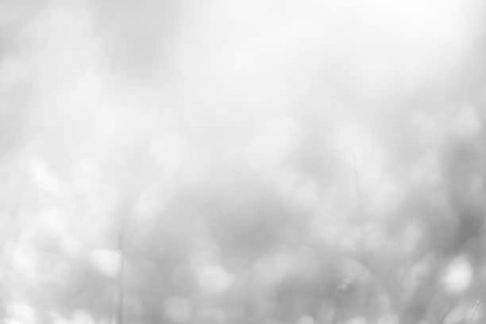

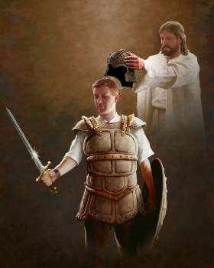


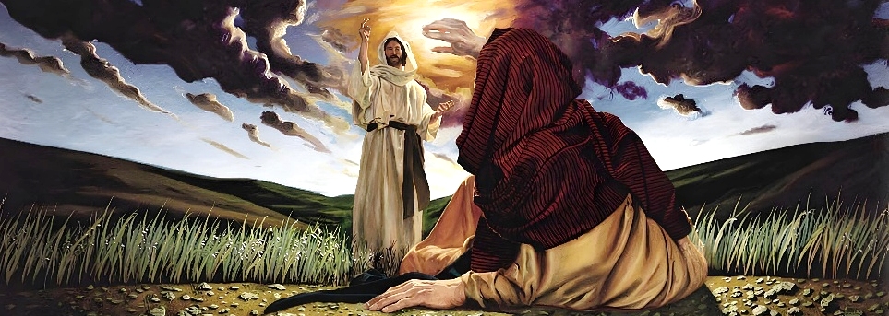
ОРУЖЈЕ ЗА НАПАДОТ
„Зашто оружјето на нашето војување не е телесно, туку е силно во Бога за разурнување на тврдини“ (2. Коринќаните 10:4)
Павле бил обвинет дека бил кукавичлук и неспретен во лично обраќање, иако зборувал остро во своите писма (2. Кор. 10:10).
Како одговор на овој аргумент, Павле јасно посочи дека се чувствува способен да биде толку суров лично како во писмо, но дека нема да се спушти до употреба на „телесни оружја“ (како што се авторитаризам, физичка казна или самофалба), туку ќе користи само „моќни оружја во Бога“ (2. Кор. 10:2-4).
Овие „оружја“ вклучуваат дејствување со понизност и кротост Христова (Матеј 11:29). Но, тие исто така вклучуваат цврсто стоење против неправдата, како што правел Исус (Матеј 21:12-13), или јасно зборување кога е потребно (Матеј 23:23-27).
Павле му ја дал власта од Христос, и тој секогаш ја користел за да изградува, а не за да уништува (2. Кор. 10:8).
Notes:
2ª de Corintios 10:1-11

Slide 6



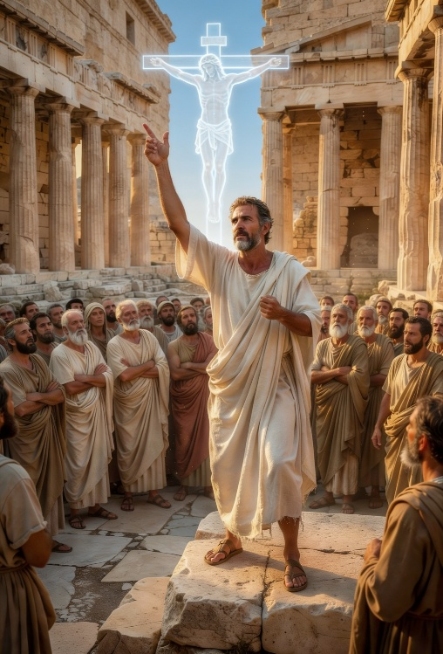
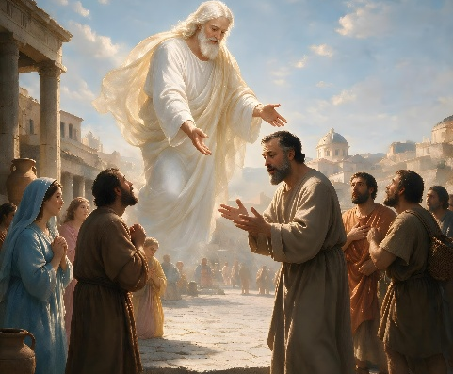
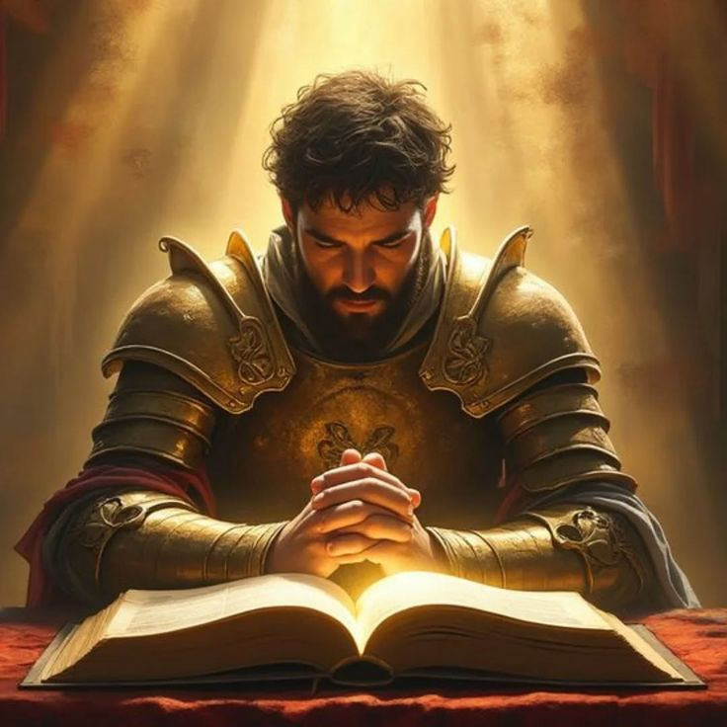
ТОЧНАТА ОДБРАНА
„Зашто не е одобрен оној кој се препорачува себеси, туку оној кого Бог го препорачува“ (2. Коринќаните 10:18)
Грчките филозофи им наплаќале големи суми на учениците кои сакале да учат од нив. За да ги привлечат овие ученици, тие се фалеле со своето знаење, со својот општествен статус или со важните луѓе кои ги познавале и ги почитувале. Ова била и практика на лажните учители кои се инфилтрирале во Коринт (2. Кор. 10:12; 11:19-20).
Не се фали себеси
Нека нè пофали Бог
Но Павле не наплаќал за споделување на своето знаење, не презентирал препораки и не се фалел со себе. И поради тоа бил презрен! Како можел да се одбрани?
Се чини дека требало да биде пофален пред Коринтјаните за да биде прифатен од нив. Но, не бил тој оној што требало да се фали себеси (Изр. 27:2). Павле дозволил Бог да биде оној што ќе го фали (2. Кор. 10:18).
Ако има нешто со што можеме да се фалиме или да се фалиме, тоа е познавањето на Бога и послушноста кон него (Ер. 9:24; 2Кор. 10:17).
Notes:
2ª de Corintios 10:12-18

Slide 7

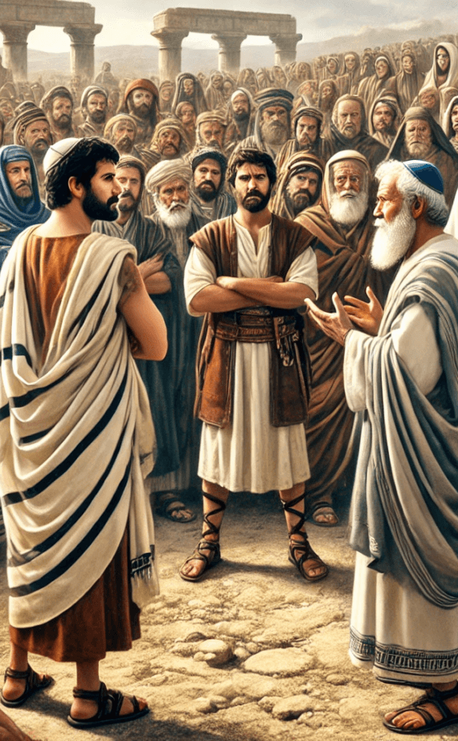
СПРАВУВАЊЕ СО ЛАЖНИ УЧИТЕЛИ

Slide 8




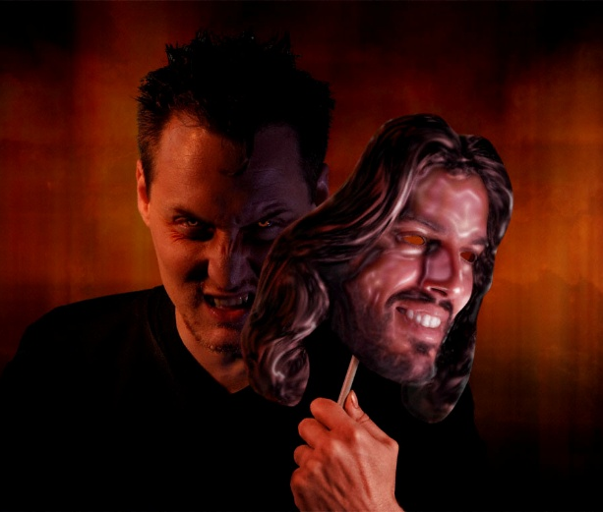
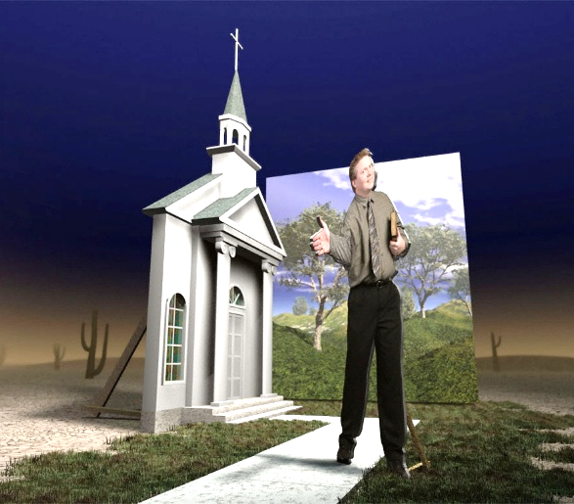
ИЗМАМНИЦИ ПРЕМАСКИРАНИ ВО АПОСТОЛИ
„Зашто таквите луѓе се лажни апостоли, измамнички работници, преправајќи се во Христови апостоли“ (2. Коринќаните 11:13)
Павле посакува да донесе чиста црква кај Христос (2. Кор. 11:2). Но, црквата била во опасност да биде измамена, како Ева, и да престане да биде невеста на Исус (2. Кор. 11:3).
Која била вистинската опасност? Евреите кои се претставувале себеси како „големи апостоли“ на Исус дошле во Коринт поучувајќи „друг Исус“, „друг дух“ и „друго евангелие“ (2. Кор. 11:4-5; Гал. 1:8).
Фактот дека некој проповеда за Исус не значи дека ни го покажува вистинскиот Исус, како што е откриен во Библијата. Нивните зборови можеби се прекрасни, но и самиот Сатана знае како да зборува чуда и да се претставува себеси „како ангел на светлината“ (2. Коринќаните 11:14).
Со своите дела и зборови, вистинските учители ја поучуваат „вистината Христова“ (2. Кор. 11:9-10). Но, лажните учители, кои само се преправаат дека се побожни, се слуги на измама преправени во апостоли (2. Кор. 11:13-15).
Notes:
2ª de Corintios 11:1-15

Slide 9



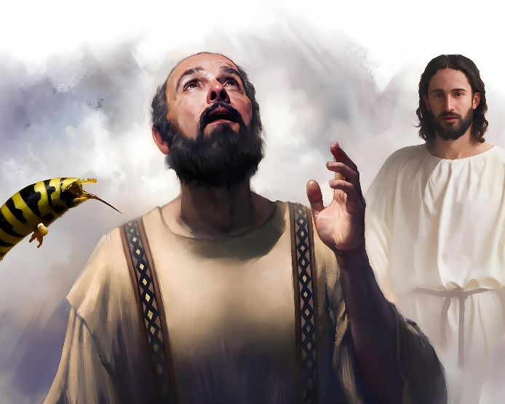
ПАВЛЕ И ЛАЖНИТЕ УЧИТЕЛИ
„Дали се Евреи? И јас сум. Дали се Израелци? И јас сум. Дали се потомци на Авраам? И јас сум.“ (2. Коринќаните 11:22)
Какви сличности постоеле помеѓу Павле и лажните учители? Сите тие биле Евреи преобратени во христијанство (2. Кор. 11:22).
Кои беа разликите меѓу нив? Тука започнува лудилото на Павле: „Дали се тие слуги Христови? (Јас сум полуден да зборувам така.) Јас сум уште повеќе!“ (2 Коринќаните 11:23). Ако тие други се фалеле дека страдале за Христос, Павле бил многу поквалификуван: камшикуван; затворан; закануван со смрт; каменуван; бродолом на море; зафатен од опасности од секаков вид; доживувал глад, жед, студ и голотија; постојано се грижел за црквите (2 Коринќаните 11:23б-29).
И тука завршува „лудоста“ на Павле. Тој не сакаше да остави впечаток дека сака да се фали со она што го направил за Христос. Неговото вистинско фалење (или слава) беше она што Христос го направил за него.
Неговата вистинска сила лежеше во неговата слабост, што го наведе целосно да се потпира на Исус (2. Кор. 11:30-31; 12:6-10).
Notes:
2ª de Corintios 11:16-31

Slide 10
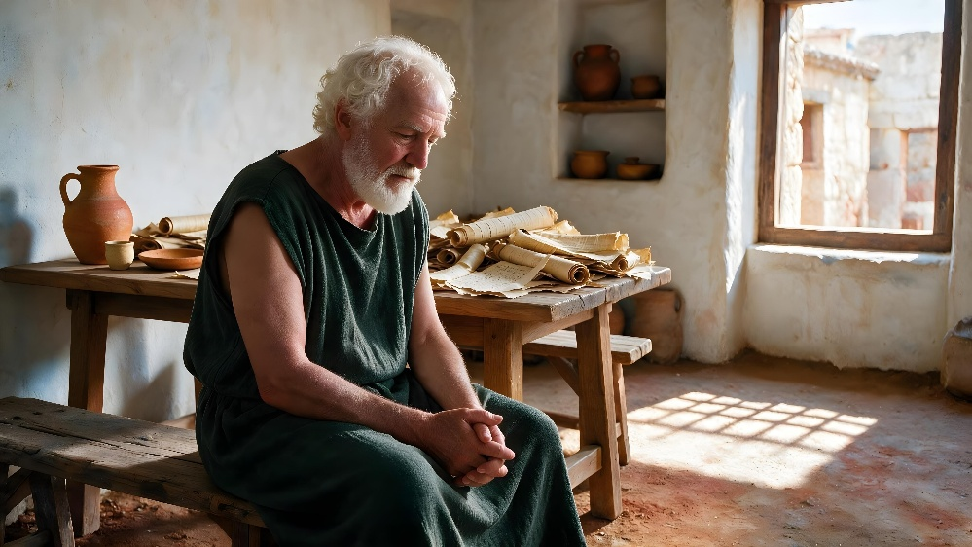


САМОПРЕПИС И ПОБЕДА
„Испитувајте се сами себеси дали сте во верата; испитувајте се сами себеси. Не знаете ли дека Исус Христос е во вас? Освен ако, се разбира, не го положите испитот?“ (2. Коринќаните 13:5)
Се приближуваше времето кога Павле ќе го посети Коринт. Што ќе најдеше и како требаше да постапи соодветно? (2. Кор. 13:1-2).
Павле бил подготвен насилно да спроведува црковна дисциплина: да ги обнови покајниците и да ги казни тврдоглавите.
Неговиот страв беше дека, по пристигнувањето, ќе ги најде во караници и разни гревови. Се плашеше дека ќе мора да плаче за непокајаните грешници (2. Кор. 12:20-21).
Затоа, пред да дојде тоа време, Коринтјаните треба да размислат и да се преиспитаат себеси (2. Кор. 13:5).
Павле, од своја страна, се молел да престанат да прават зло и да прават добро, и да бидат усовршени (2. Кор. 13:7-9).
Notes:
2ª de Corintios 11:16-31

Slide 11

„Божјиот народ е упатен да бара во Светото писмо своја заштита од влијанијата на лажните учители и заводливата моќ на темните духови. Сатаната користи секакви средства за да ги спречи луѓето да ја запознаат Библијата, чиј јасен јазик ги разоткрива неговите измами. При секое оживување на Божјото дело, кнезот на злото дејствува со поголема енергија; сега тој вложува очајни напори, подготвувајќи се за последната битка против Христос и Неговите ученици. […] Лажните ќе личат толку многу на вистинските што ќе биде невозможно да се разликуваат без помош на Светото писмо. Тие се оние што мора да сведочат за или против секоја изјава, секое чудо.“
Е. Г. В. (Големата борба, стр. 579)

